Slide 1
12장. 표준 모듈

Slide 2
목차
  1. 수학
  2. 시간
  3. 난수
  4. sys 모듈

Slide 3
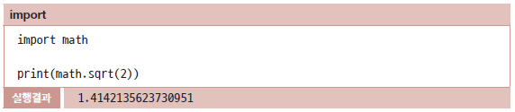
1. 수학
import 명령
  외부의 모듈을 가져와 사용
    필요 기능에 따라 선택
  파이썬에는 자주 사용하는 기능이 표준 모듈로 함께 설치되어 있음
    표준 라이브러리
    math 모듈에 작성된 모든 상수와 함수를 가져옴

Slide 4
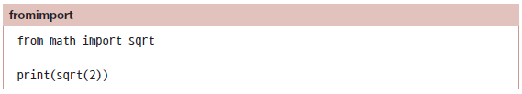
1. 수학
  from 모듈 import 함수명
    모듈의 함수 호출
    이 경우 sqrt 외 math에 속한 다른 함수는 사용할 수 없음

Slide 5
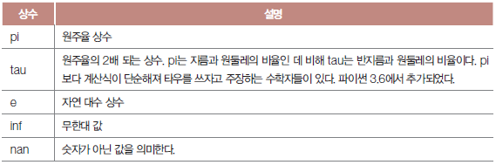
1. 수학
math 모듈
  정밀한 계산을 위한 복잡한 수학 연산 함수

Slide 6
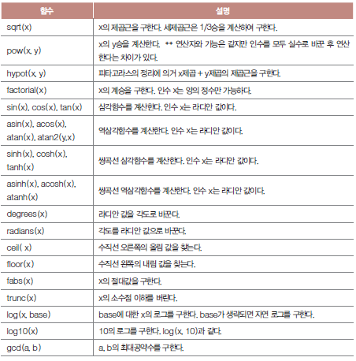
1. 수학

Slide 7
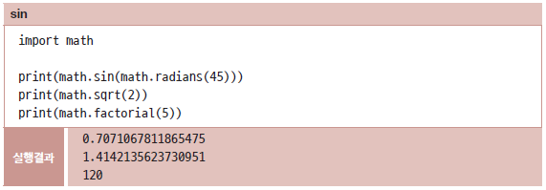
1. 수학
  삼각함수, 제곱근 등 연산 예시

Slide 8
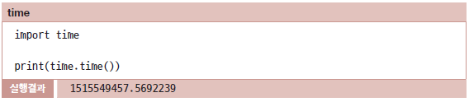
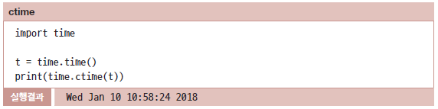
2. 시간
time 모듈
  날짜와 시간 관련 기능 제공
  에폭(Epoch) / 유닉스 시간
    일상 시간 문자열으로 변환 가능

Slide 9
2. 시간
  보다 편리한 형태로 조립하려면
    localtime 함수
      지역 시간 고려하여 현지 시간 구함
      시간 요소 멤버로 가지는 strut_time형 객체 반환
      정보 분리하여 문자열로 조립

Slide 10
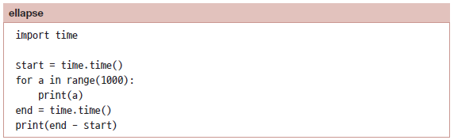

2. 시간
실행 시간 측정
  time 함수 호출하는 시점에 따라 구해지는 시간이 다름을 이용
  두 지점 간의 경과 시간 측정
    소수점 이하 값까지 지정 가능

Slide 11
2. 시간
calendar 모듈
  달력 기능
  인수로 받은 연도의 달력 객체 반환
  month 함수
    연도와 달을 인수로 받아 해당 월 달력 객체 반환
  weekday 함수
    특정 날짜가 어떤 요일인지 조사

Slide 12
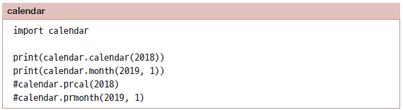
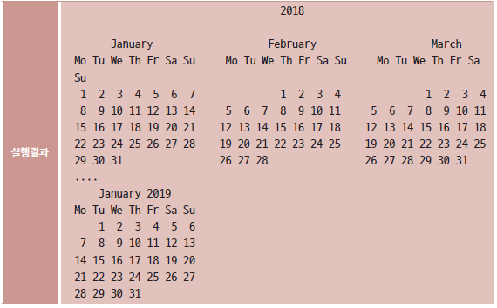
2. 시간

Slide 13
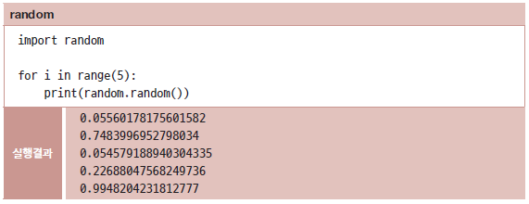
3. 난수
random 모듈
  난수 생성 기능
  어떤 수가 나올 지 예측할 수 없는 무작위 동작 구현

Slide 14
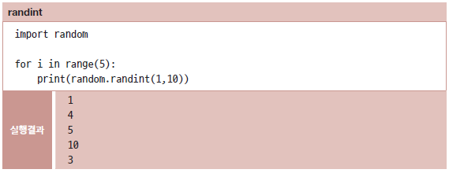
3. 난수
  randint(begin, end)
    일정 범위의 정수 난수 범위 설정
  randrange(begin, end)
    end는 범위에서 제외
  choice 함수
    리스트에서 임의의 요소 하나 골라 반환

Slide 15
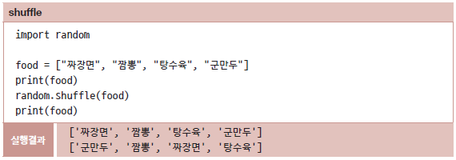
3. 난수
  shuffle 함수
    리스트의 요소 무작위로 섞음
  sample 함수
    리스트 항목 중 n개를 무작위로 뽑아 새 리스트 만듦

Slide 16
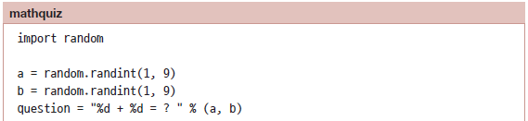
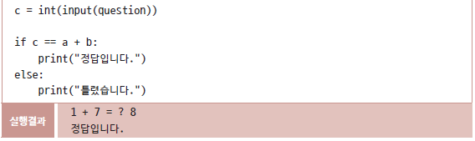
3. 난수
산수 문제 내기
  난수로 무작위 숫자 두 개를 골라 산수 문제 출제하는 프로그램

Slide 17
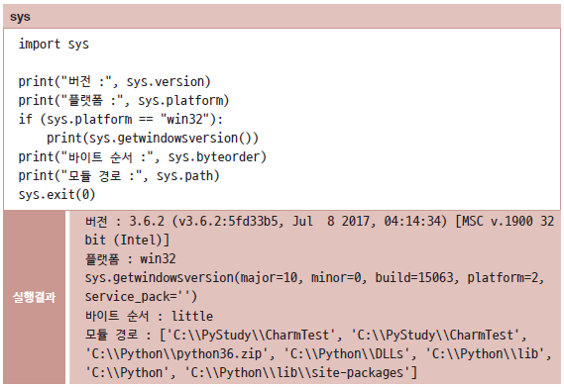
4. sys 모듈
sys 모듈
  파이썬 해석기가 실행되는 환경과 해석기의 여러 기능 조회 및 관리

Slide 18

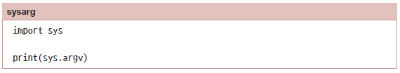

4. sys 모듈
명령행 인수
  파이썬에서 실행 파일 뒤에 인수를 전달할 수 있음
    a.txt / b.txt
      명령행 인수
      명령 수행할 대상이나 옵션 지정
    sys.argv 읽어 명령행 인수의 값 읽을 수 있음

Slide 19
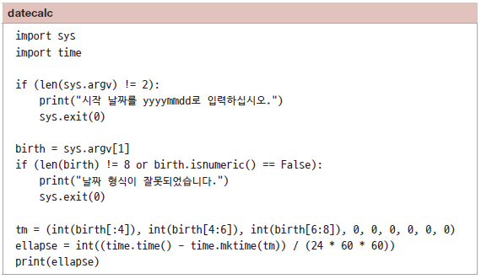
4. sys 모듈
경과일 계산
  특정 날짜로부터 오늘까지 며칠이 경과되었는지 계산하여 출력
  명령행으로 인수 전달할 경우 사용자가 사용법 확실히 숙지하여야 함
    인수보다는 질문을 하고 직접 입력받아 사용하는 것이 보다 정확함

